Slide 1
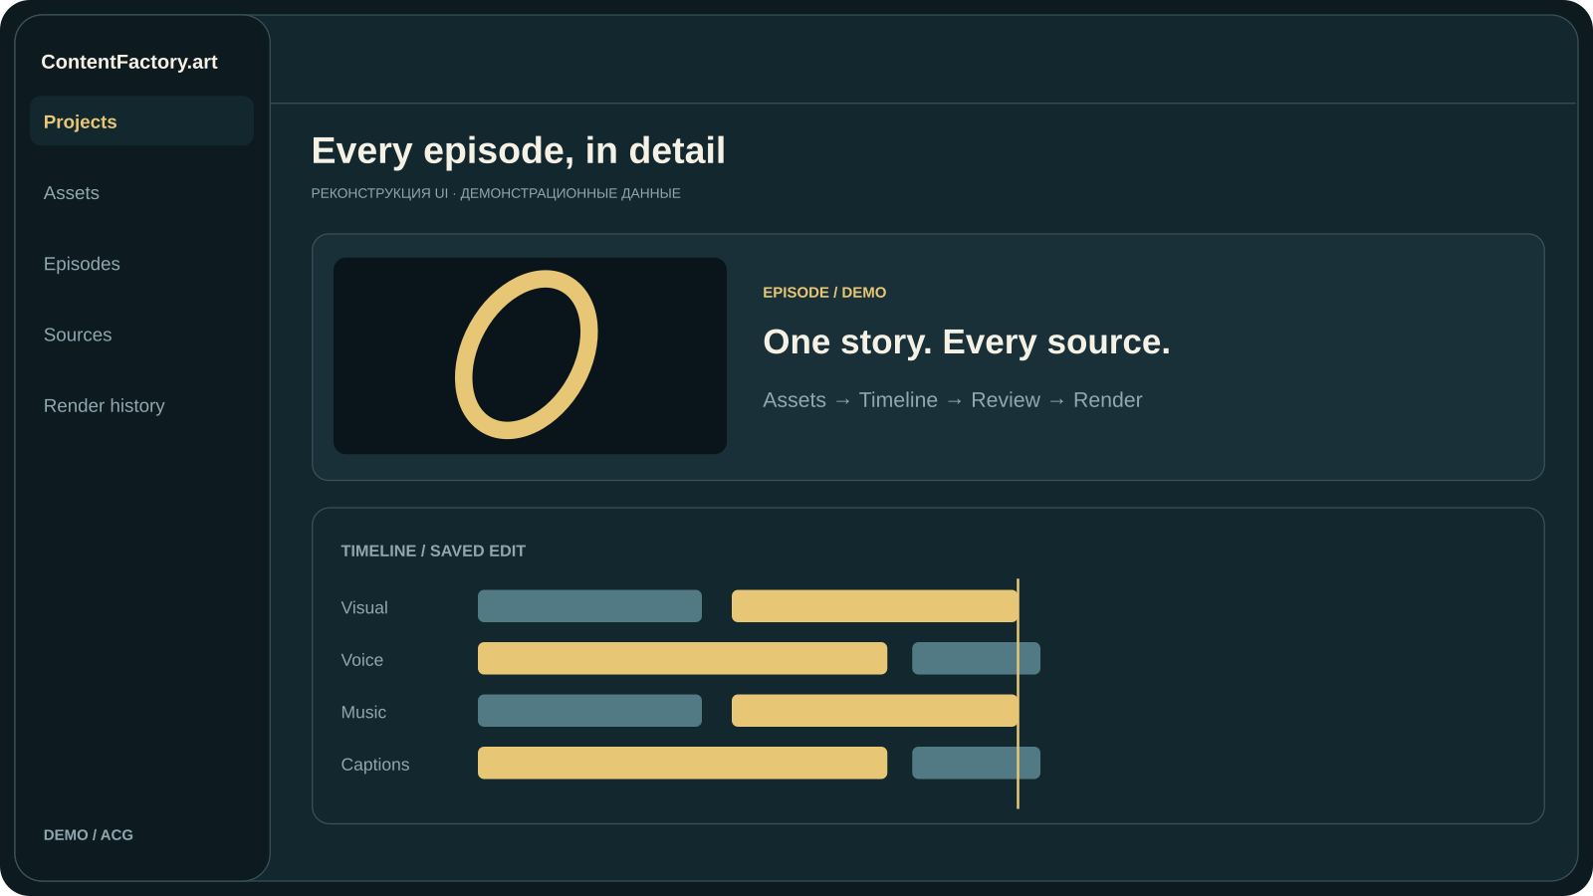
ACG / CASE STUDIES
ContentFactory.Art
ACG / PRODUCT STORY
ContentFactory.Art
От исходников — к готовому эпизоду в
одном рабочем пространстве.
Продукт в разработке · AI-assisted production
01 / 9
Notes:
[Sources]
- contentfactory_project_description_ru_v0.1.pptx: коммуникационный слой, возможности и ограничения, слайды 1–10.
- Предоставленные приватные демонстрации кабинета и лендинга: визуальный референс; исходные изображения и видео не публикуются.
[Visuals]
Illustrative diagrams unless otherwise labelled.

Slide 2
ACG / CASE STUDIES
ContentFactory.Art
Контент — это процесс,
а не один запрос к модели.
Идея продукта — связать материалы, AI-операции, монтаж, версии и результат. Проблема
разрозненности здесь — рабочая продуктовая гипотеза.
01
02
03
Исходники
Производство
Результат
Медиа, документы и
контекст проекта.
Генерация, обработка и
монтаж.
Проверка, версия и готовый
артефакт.
Продукт в разработке · AI-assisted production
02 / 9
Notes:
[Sources]
- contentfactory_project_description_ru_v0.1.pptx: коммуникационный слой, возможности и ограничения, слайды 1–10.
- Предоставленные приватные демонстрации кабинета и лендинга: визуальный референс; исходные изображения и видео не публикуются.
[Visuals]
Illustrative diagrams unless otherwise labelled.

Slide 3
ACG / CASE STUDIES
ContentFactory.Art
Цепочка остаётся в контексте проекта
Схема коммуникационная: не обещает полностью автономного выполнения каждого шага.
01
Идея
Постановка и исследование
02
Материалы
Исходники и активы
03
Сборка
Таймлайн и слои
04
Проверка
Preview и review
05
Выход
Версия и рендер
Продукт в разработке · AI-assisted production
03 / 9
Notes:
[Sources]
- contentfactory_project_description_ru_v0.1.pptx: коммуникационный слой, возможности и ограничения, слайды 1–10.
- Предоставленные приватные демонстрации кабинета и лендинга: визуальный референс; исходные изображения и видео не публикуются.
[Visuals]
Illustrative diagrams unless otherwise labelled.

Slide 4
ACG / CASE STUDIES
ContentFactory.Art
Эпизод — не только готовый файл
Таймлайн, источники и сохранённые версии позволяют объяснить, из чего собран результат.
Редакционная реконструкция. Внутренний кабинет, ID, баланс и названия проектов не раскрываются.
Продукт в разработке · AI-assisted production
04 / 9
Notes:
[Sources]
- contentfactory_project_description_ru_v0.1.pptx: коммуникационный слой, возможности и ограничения, слайды 1–10.
- Предоставленные приватные демонстрации кабинета и лендинга: визуальный референс; исходные изображения и видео не публикуются.
[Visuals]
Редакционная реконструкция. Внутренний кабинет, ID, баланс и названия проектов не раскрываются.

Slide 5
ACG / CASE STUDIES
ContentFactory.Art
Три опоры рабочего пространства
Функциональная рамка подтверждается исходным описанием проекта.
01
02
03
Assets
Episodes
Sources / renders
Проекты, библиотека медиа,
документы и повторное
использование.
Композиции, дорожки, слои,
субтитры и preview.
Связь с источниками,
история версий и
результаты обработки.
Продукт в разработке · AI-assisted production
05 / 9
Notes:
[Sources]
- contentfactory_project_description_ru_v0.1.pptx: коммуникационный слой, возможности и ограничения, слайды 1–10.
- Предоставленные приватные демонстрации кабинета и лендинга: визуальный референс; исходные изображения и видео не публикуются.
[Visuals]
Illustrative diagrams unless otherwise labelled.

Slide 6
ACG / CASE STUDIES
ContentFactory.Art
Примеры сценариев
Варианты использования текущих инструментов, а не доказанные клиентские внедрения.
01
02
03
Презентация → видео
Вебинар →
фрагменты
Материалы →
контент-пакет
Слайды, тайминг, озвучка и
рендер.
Транскрипт, нарезки,
субтитры и короткие клипы.
Исходники, визуалы и
форматы с редакторской
проверкой.
Продукт в разработке · AI-assisted production
06 / 9
Notes:
[Sources]
- contentfactory_project_description_ru_v0.1.pptx: коммуникационный слой, возможности и ограничения, слайды 1–10.
- Предоставленные приватные демонстрации кабинета и лендинга: визуальный референс; исходные изображения и видео не публикуются.
[Visuals]
Illustrative diagrams unless otherwise labelled.

Slide 7
ACG / CASE STUDIES
ContentFactory.Art
AI ускоряет отдельные операции.
Редактор сохраняет контроль.
Исходная презентация отдельно ограничивает обещания автономности.
01
02
AI и обработка
Человек и проверка
Изображения, видео, звук, речь, подготовка
медиа и вспомогательные операции.
Цель, смысл, качество, права на материалы и
финальное решение о выпуске.
Продукт в разработке · AI-assisted production
07 / 9
Notes:
[Sources]
- contentfactory_project_description_ru_v0.1.pptx: коммуникационный слой, возможности и ограничения, слайды 1–10.
- Предоставленные приватные демонстрации кабинета и лендинга: визуальный референс; исходные изображения и видео не публикуются.
[Visuals]
Illustrative diagrams unless otherwise labelled.

Slide 8
ACG / CASE STUDIES
ContentFactory.Art
Что есть в описании —
и что не обещаем
Статус — разработка. Не подменяем список функций заявлением о готовности к любому
коммерческому сценарию.
01
02
03
Текущий контур
Направления развития
Без сверхобещаний
Проекты, материалы,
монтаж, preview, версии и
рендеры.
Брендовые правила,
редакционные процессы и
интеграции — отдельные
гипотезы.
Не заявляем замену
команды, автопубликацию
во все сети или экономию в
X раз.
Продукт в разработке · AI-assisted production
08 / 9
Notes:
[Sources]
- contentfactory_project_description_ru_v0.1.pptx: коммуникационный слой, возможности и ограничения, слайды 1–10.
- Предоставленные приватные демонстрации кабинета и лендинга: визуальный референс; исходные изображения и видео не публикуются.
[Visuals]
Illustrative diagrams unless otherwise labelled.

Slide 9
ACG / CASE STUDIES
ContentFactory.Art
ACG / NEXT STEP
Одна идея.
Связанные материалы.
Управляемый
результат.
Кейс демонстрирует логику production
workspace; закрытые скриншоты заменены
реконструкцией.
avdyushin.ru
Продукт в разработке · AI-assisted production
09 / 9
Notes:
[Sources]
- contentfactory_project_description_ru_v0.1.pptx: коммуникационный слой, возможности и ограничения, слайды 1–10.
- Предоставленные приватные демонстрации кабинета и лендинга: визуальный референс; исходные изображения и видео не публикуются.
[Visuals]
Illustrative diagrams unless otherwise labelled.

